Slide 1
Savci – řád: zajíci
Registrační číslo projektu: CZ.1.07/1.1.38/02.0025
Název projektu: Modernizace výuky na ZŠ Slušovice, Fryšták, Kašava a Velehrad
Tento projekt je spolufinancován z Evropského sociálního fondu a státního rozpočtu České republiky.
Př_080_Savci_zajíci
Autor: Mgr. Eliška Nováková
Škola: Základní škola Slušovice, okres Zlín, příspěvková organizace

Slide 2
Anotace:
Digitální učební materiál je určen k seznámení žáků s dalším řádem savců – řád zajíci. Materiál se snaží o porovnání jednotlivých druhů.
Materiál rozvíjí vědomosti žáků a pomocí názorným ukázek se snaží žákům přiblížit přírodu kolem sebe.
Je určen pro předmět přírodopis a ročník 8.
Tento materiál vznikl jako doplňující materiál k učebnici: Přírodopis 2 pro 7. ročník základní školy a nižší ročníky víceletých gymnázií. Bělehradská 47, 120 00 Praha 2: SPN, 1999. ISBN 80-7235-069-2.

Slide 3
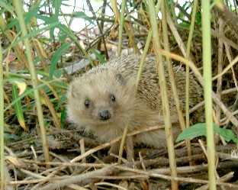
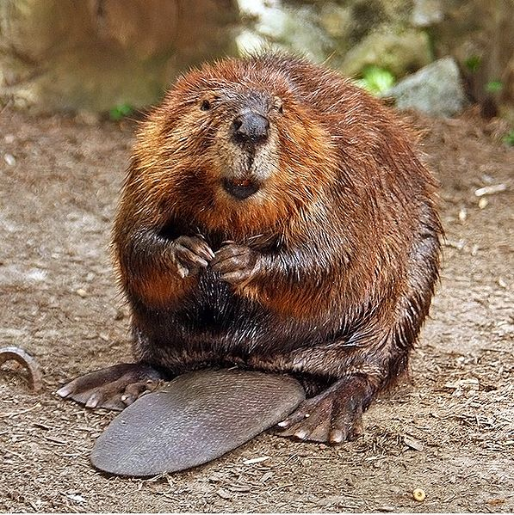
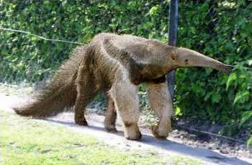
Kterému řádu savců se zajíci nejvíce podobají?
a) hmyzožravci
b) hlodavci
c) chudozubí

Slide 4
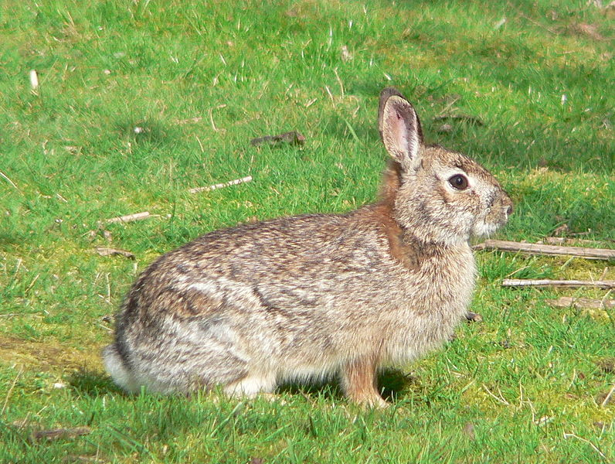
S hlodavci mají společné především:
a) býložravost
b) stavbu těla
c) barvu těla
d) způsob života

Slide 5
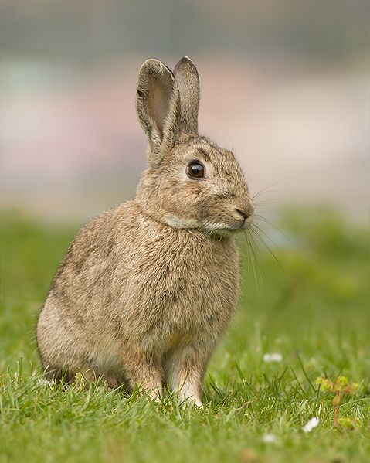
Zajíci patří mezi středně velké:
a) všežravce
b) býložravce
c) masožravce

Slide 6
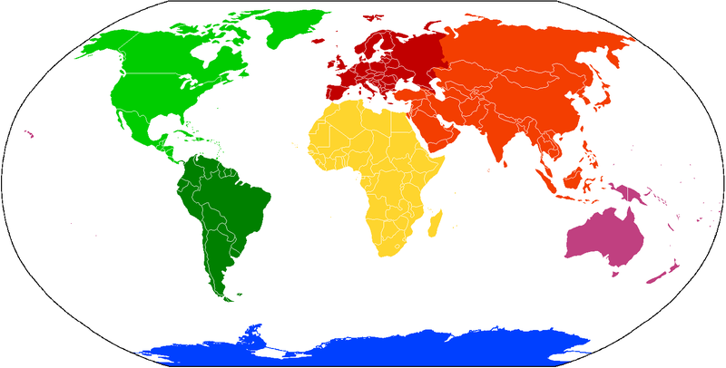
Zajíci se vyskytují na všech kontinentech kromě jednoho, kterého?
Severní Amerika
Asie
Evropa
Jižní Amerika
Afrika
Austrálie
Antarktida

Slide 7
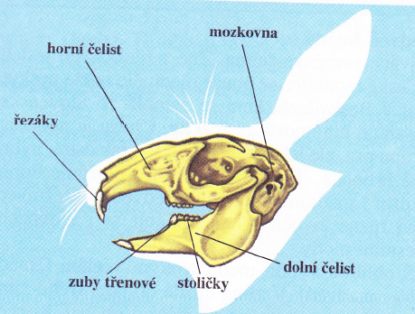
Pokus se správně přiřadit jednotlivé části lebky do obrázku.
mozkovna
řezáky
stoličky
horní čelist
dolní čelist
zuby třenové

Slide 8
Metabolismus zajíců se vyznačuje jednou zvláštností:
CEKOTROFIE
Dokážete daný pojem vysvětlit?
cekotrofie: požírání a opětovné trávení vlastních kašovitých výkalů,jehož konečným produktem jsou typické tvrdé bobky

Slide 9
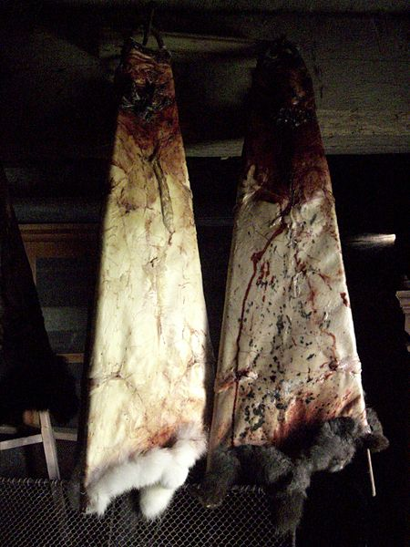
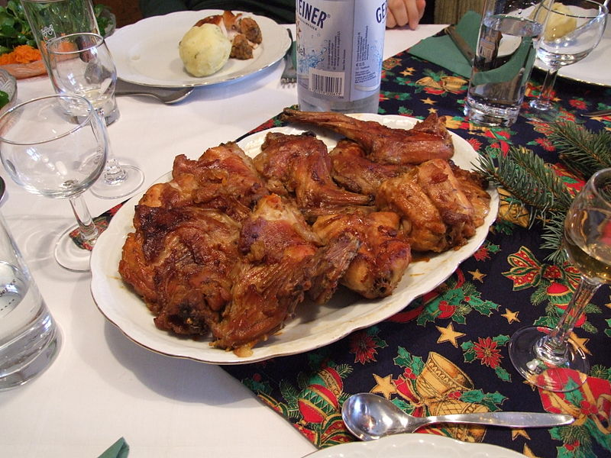
Králík domácí
často chovaným domácím zvířetem
chován především pro maso (jehož obsah cholesterolu je nejmenší ze všech doma chovaných zvířat) a pro kůži
Pro co především je chován v domácnostech?

Slide 10
Králík domácí
často trpí různými nakažlivými chorobami (králičí mor, myxomatóza ,…)
je taky významné laboratorní zvíře
rychle se množí, v jednom vrhu bývá několikrát do roka 6 – 11 mláďat

Slide 11
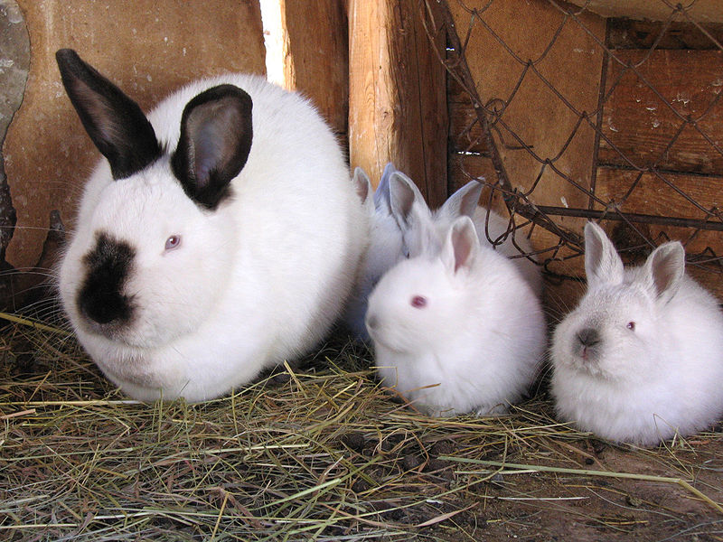
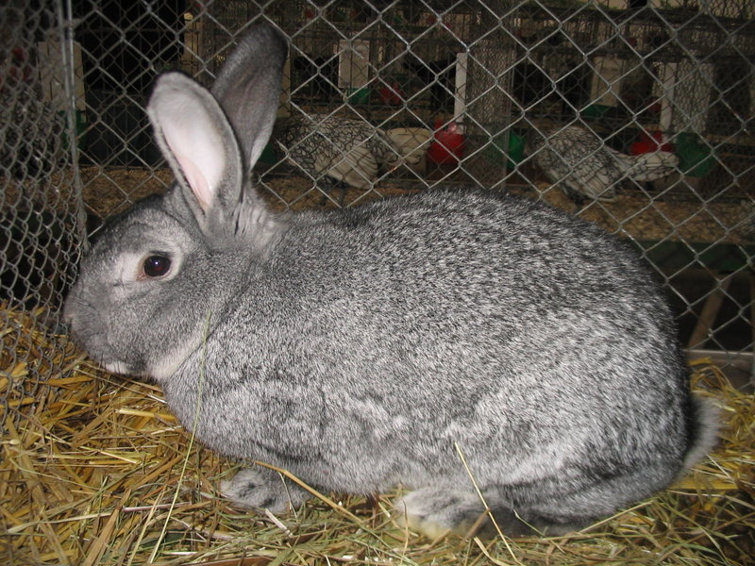
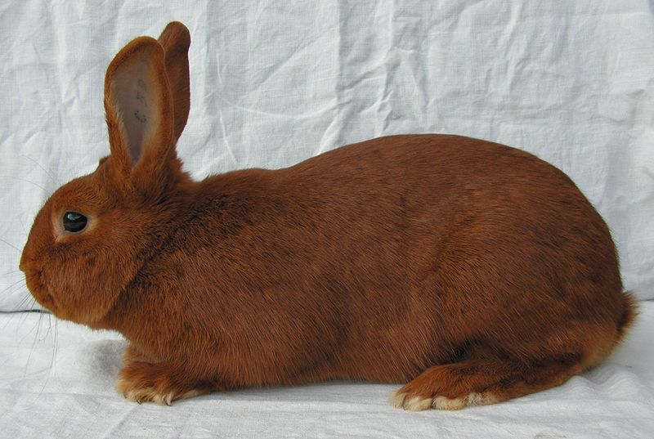
Králík domácí
Kalifornský
Český červený

Slide 12
Králík divoký
u nás vysázen
žije v koloniích
mláďata jsou holá a slepá po narození, začínají vidět po 10 dnech
řadí se k hrabavým
zvířatům,má silné
přední končetiny (vyhrabává si nory)

Slide 13
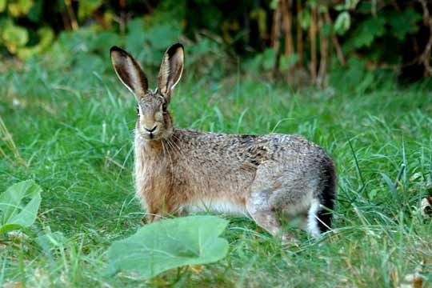
Zajíc polní
jeho pelech tvoří
mělká prohlubeň
mláďata jsou po
narození osrstěná
a vidoucí
významná lovná
zvěř
na polích a loukách
větší než králík, má delší ušní boltce s černými skvrnami na jejich koncích

Slide 14
Opakování:
Pokus se definovat pojem cekotrofie.
Porovnej život králíka a zajíce.
Jakými hlavními znaky se liší králík od zajíce?
Jak se liší narozená mláďata králíka divokého od mláďat zajíce?
Co víš o chrupu zajíců?

Slide 15
Zdroje
American Beaver.jpg. In: Wikipedia: the free encyclopedia [online]. San Francisco (CA): Wikimedia Foundation, 2001-, 30. 4. 2008, 01:28 [cit. 2013-02-10]. Dostupné z: http://upload.wikimedia.org/wikipedia/commons/thumb/6/6b/American_Beaver.jpg/597px-American_Beaver.jpg
Hedgehog-en.jpg. In: Wikipedia: the free encyclopedia [online]. San Francisco (CA): Wikimedia Foundation, 2001-, 23. 11. 2004, 07:05 [cit. 2013-02-10]. Dostupné z: http://upload.wikimedia.org/wikipedia/commons/4/44/Hedgehog-en.jpg
Myresluger.jpg. In: Wikipedia: the free encyclopedia [online]. San Francisco (CA): Wikimedia Foundation, 2001-, 5. 4. 2010, 23:49 [cit. 2013-02-10]. Dostupné z: http://upload.wikimedia.org/wikipedia/commons/e/e1/Myresluger.jpg
Sylvilagus bachmani 01035t.JPG. In: Wikipedia: the free encyclopedia [online]. San Francisco (CA): Wikimedia Foundation, 2001- [cit. 2013-02-10]. Dostupné z: http://upload.wikimedia.org/wikipedia/commons/thumb/5/50/Sylvilagus_bachmani_01035t.JPG/796px-Sylvilagus_bachmani_01035t.JPG
Přírodopis 2 pro 7. ročník základní školy a nižší ročníky víceletých gymnázií. Bělehradská 47, 120 00 Praha 2: SPN, 1999. ISBN 80-7235-069-2.
Oryctolagus cuniculus Tasmania 2.jpg. In: Wikipedia: the free encyclopedia [online]. San Francisco (CA): Wikimedia Foundation, 2001-, 28. 10. 2009, 06:15 [cit. 2013-02-10]. Dostupné z: http://upload.wikimedia.org/wikipedia/commons/thumb/3/37/Oryctolagus_cuniculus_Tasmania_2.jpg/479px-Oryctolagus_cuniculus_Tasmania_2.jpg
Continents vide couleurs.png. In: Wikipedia: the free encyclopedia [online]. San Francisco (CA): Wikimedia Foundation, 2001-, 10. 7. 2011, 12:19 [cit. 2013-02-10]. Dostupné z: http://upload.wikimedia.org/wikipedia/commons/thumb/1/19/Continents_vide_couleurs.png/800px-Continents_vide_couleurs.png

Slide 16
Zdroje
Rabbit roast, Christmas dinner.JPG. In: Wikipedia: the free encyclopedia [online]. San Francisco (CA): Wikimedia Foundation, 2001-, 10. 8. 2012, 15:02 [cit. 2013-02-10]. Dostupné z: http://upload.wikimedia.org/wikipedia/commons/thumb/0/00/Rabbit_roast%2C_Christmas_dinner.JPG/800px-Rabbit_roast%2C_Christmas_dinner.JPG
Domestic rabbits skins.jpg. In: Wikipedia: the free encyclopedia [online]. San Francisco (CA): Wikimedia Foundation, 2001-, 8. 4. 2007, 22:17 [cit. 2013-02-10]. Dostupné z: http://upload.wikimedia.org/wikipedia/commons/thumb/8/8a/Domestic_rabbits_skins.jpg/450px-Domestic_rabbits_skins.jpg
Kaninchen3.jpg. In: Wikipedia: the free encyclopedia [online]. San Francisco (CA): Wikimedia Foundation, 2001-, 5. 1. 2006, 08:31 [cit. 2013-02-10]. Dostupné z: http://upload.wikimedia.org/wikipedia/commons/thumb/f/f1/Kaninchen3.jpg/800px-Kaninchen3.jpg
Králík novozélandský bílý.jpg. In: Wikipedia: the free encyclopedia [online]. San Francisco (CA): Wikimedia Foundation, 2001-, 15. 4. 2008, 08:08 [cit. 2013-02-10]. Dostupné z: http://upload.wikimedia.org/wikipedia/commons/thumb/7/7f/Kr%C3%A1l%C3%ADk_novoz%C3%A9landsk%C3%BD_b%C3%ADl%C3%BD.jpg/800px-Kr%C3%A1l%C3%ADk_novoz%C3%A9landsk%C3%BD_b%C3%ADl%C3%BD.jpg
Český červený samica.jpg. In: Wikipedia: the free encyclopedia [online]. San Francisco (CA): Wikimedia Foundation, 2001-, 27. 3. 2010, 09:07 [cit. 2013-02-10]. Dostupné z: http://upload.wikimedia.org/wikipedia/commons/thumb/e/e0/%C4%8Cesk%C3%BD_%C4%8Derven%C3%BD_samica.jpg/800px-%C4%8Cesk%C3%BD_%C4%8Derven%C3%BD_samica.jpg
Feldhase.jpg. In: Wikipedia: the free encyclopedia [online]. San Francisco (CA): Wikimedia Foundation, 2001-, 13. 8. 2005, 18:58 [cit. 2013-02-10]. Dostupné z: http://upload.wikimedia.org/wikipedia/commons/2/2d/Feldhase.jpg

